Slide 1
Bewegen tijdens de quarantaine
Weekend
Spel: ‘Kraak de code’

Slide 2
Je kan dit spel spelen met mama of papa of broer of zus of allemaal samen!
Veel speelplezier!!!
Sportieve groetjes
Juf Karien en juf Elke

Slide 3
Spel : ‘Kraak de code’
Benodigdheden: dobbelsteen, papier, pen
Speldoel: voor het eerste de code kraken door de cijfers in de juiste volgorde te gooien.
Spelregels:
1. speler 1 schrijft een code van 4 cijfers op een papier. (bv. 3614)
2. speler 2 werpt de dobbelsteen. Werpt hij ‘3’, dan klopt dit met de code en mag hij het cijfer al opschrijven. Werpt hij bijvoorbeeld ‘6’ en niet ‘3’ dan is dit niet en dan moet hij de opdracht van ‘6’ uitvoeren.
3.Daarna is speler 3 aan de beurt. ( als jullie met 3 spelen.)
4.Wie het eerste de vier cijfers in de juiste volgorde heeft wint het spel.

Slide 4
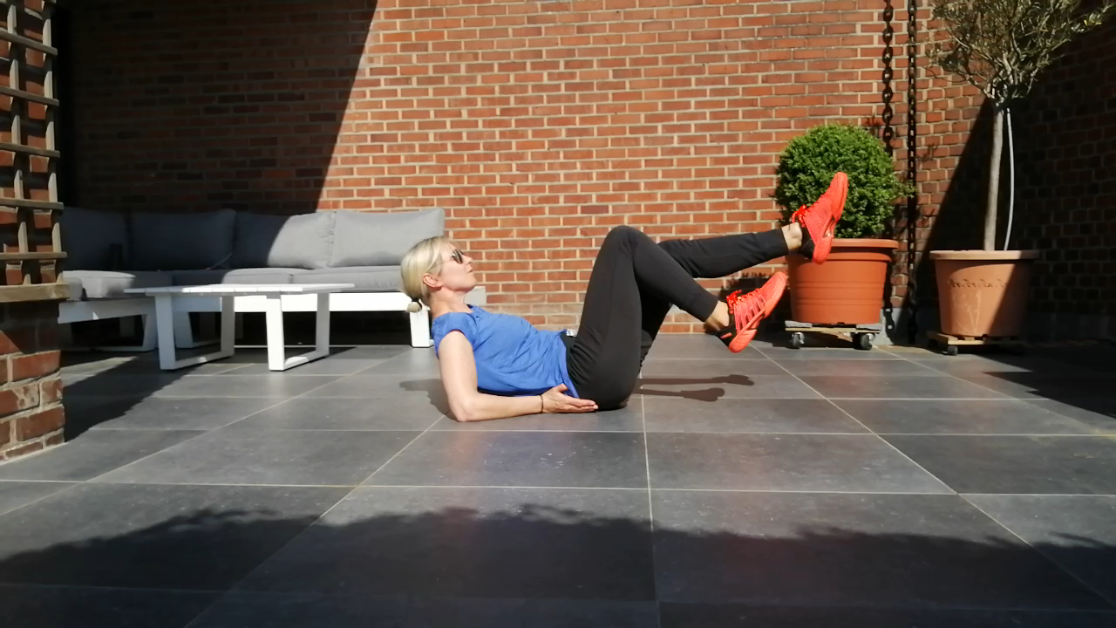
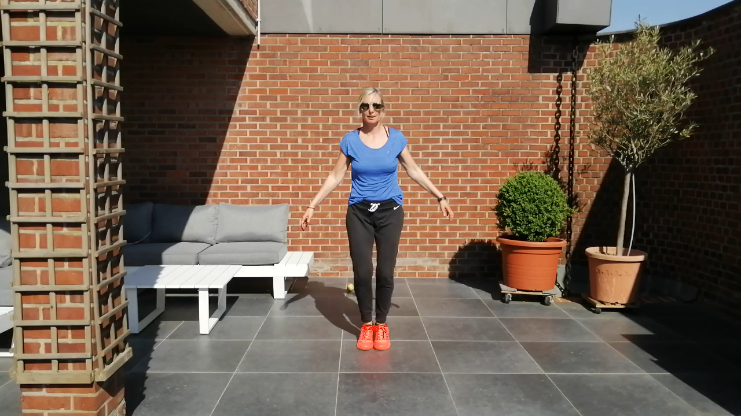
Gooi je met de dobbelsteen niet het juiste cijfer voer dan volgende opdracht uit
1
Ruglig fietsen 20x
2
Jumping Jacks 20x

Slide 5
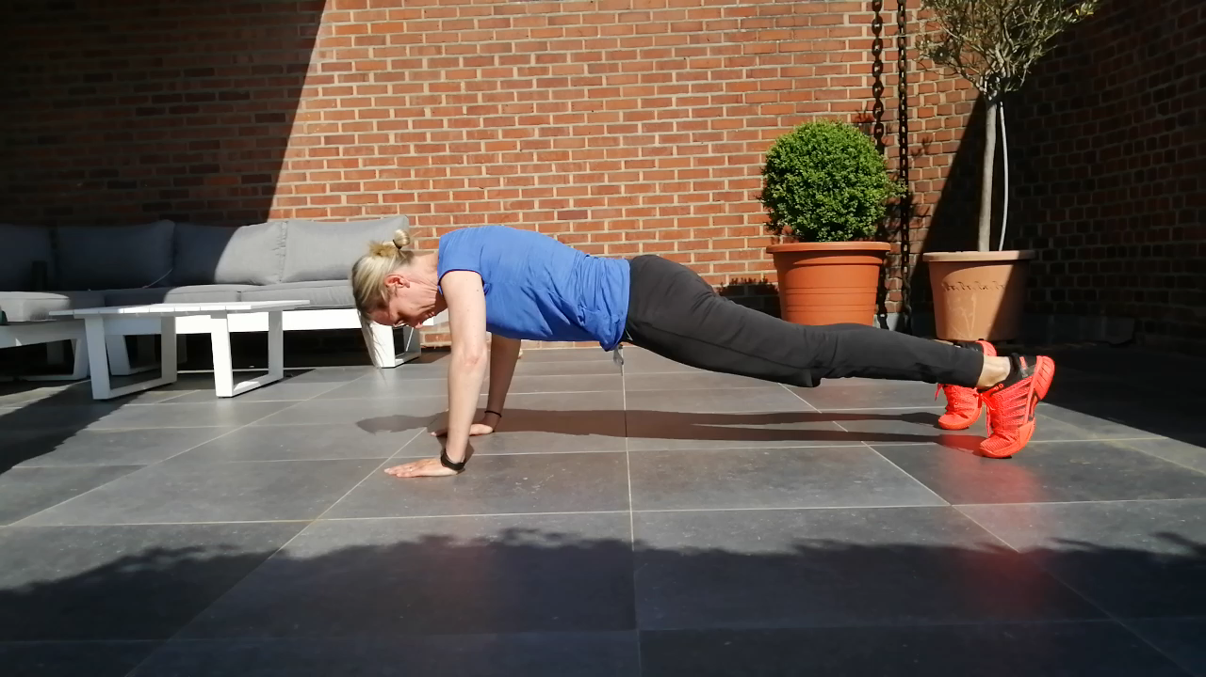
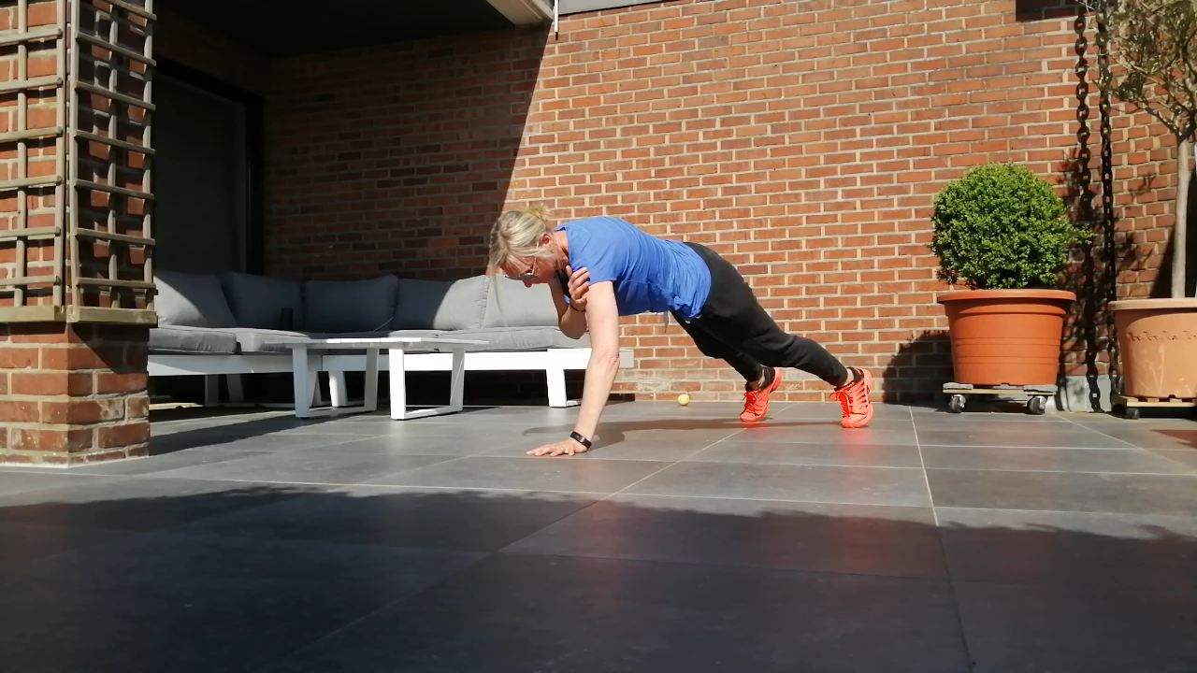
Gooi je met de dobbelsteen niet het juiste cijfer voer dan volgende opdracht uit
3
Opdrukken 10x
4
Schoudertik 10x

Slide 6
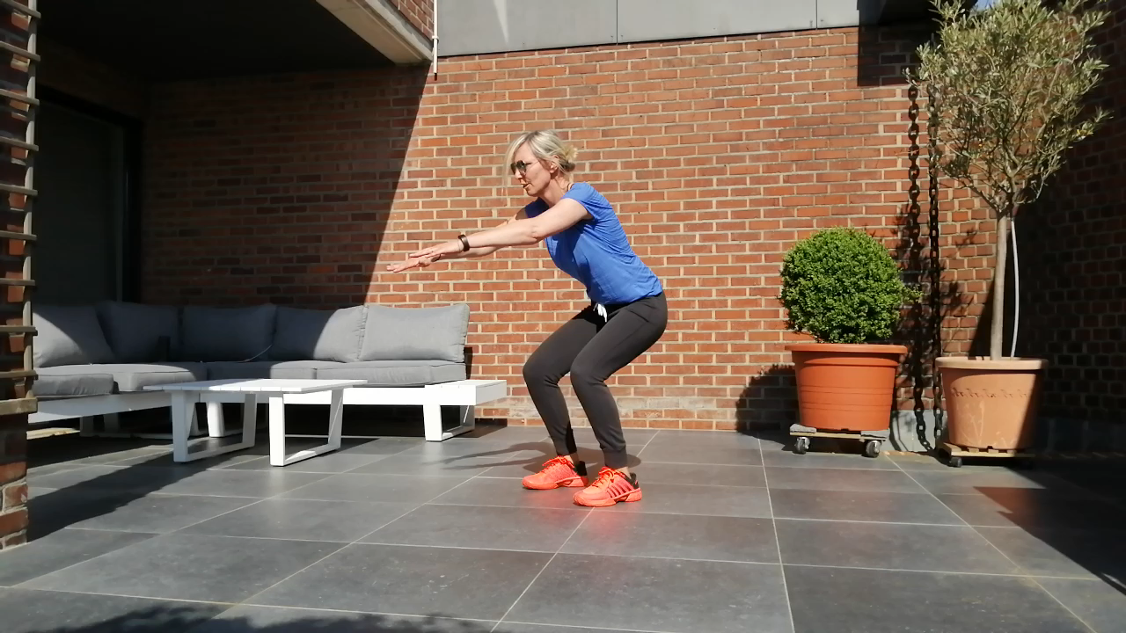
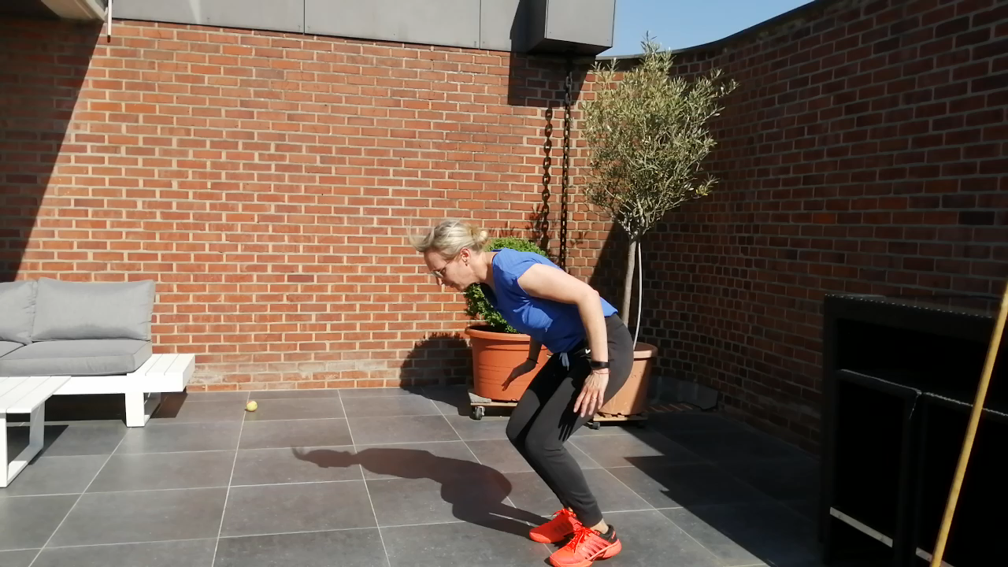
Gooi je met de dobbelsteen niet het juiste cijfer voer dan volgende opdracht uit
5
Squat 10x
6
Burpee 5x

